Slide 1
আজকের ক্লাসে সকল শিক্ষার্থীকে স্বাগত

Slide 2
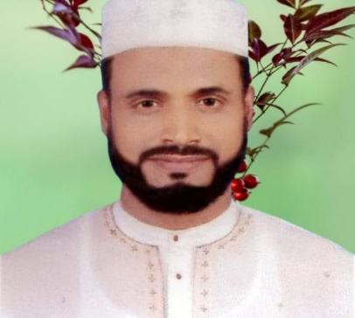
পরিচিতি
মো: ইব্রাহীম হোসেন
সহকারী শিক্ষক (ইসলাম শিক্ষা)
নলধা বহুমূখী মাধ্যমিক বিদ্যালয়
(প্রস্তাবিত) শেখ লুৎফর রহমান মাধ্যমিক বিদ্যালয়
ফকিরহাট,বাগেরহাট।
মোবাইল নং-০১৭১৬৯৫৩৩৬০
ই-মেইল নং-ebrahim1981at@gmail.com
বিষয়-ইসলাম ও নৈতিক শিক্ষা
শ্রেণি-৯ম/১০ম
অধ্যায়-১ম
পাঠ-৬
তারিখ-০১/১০/২০২১ইং

Slide 3
নিচের ছবি দেখ এবং বল কিসের ছবি দেখতে পারচ্ছ……….
গোপন ভাবে কাউকে হত্যা করলে এই কাজকে এক কখায় কী বলে তোমরা বলতে পারবে?
ইসলামের দৃষ্টিতে কুফর বলে

Slide 4
তাহলে আজকের পাঠ
কুফর

Slide 5
এই পাঠ শেষে শিক্ষার্থীরা,,,,,,,,,,,,,,,,,,,,,,
কুফররে পরিচয় বলতে পারবে।
মানুষ কিভাবে কাফের হতে পারে তা ব্যাখ্যা করতে পারবে।
কুফুরের পরিণতি ও কুফল বিশ্লেষণ করতে পারবে।

Slide 6
এসো আমরা একটি ভিডিও দেখি,,,,,,,,,,,,,,,,

Slide 7
কুফরের পরিচয়

Slide 8
আমরা যে কাজ করলে কুফরে লিপ্ত হয়ে য়ায় তা হলো,,,,,,,,,,,,,,,,,
আল্লাহ তায়ালার অস্তিত্ব অবিশ্বাস বা অস্বীকার করার দ্বারা
আল্লাহ তায়ালার গুণাবলী অস্বীকার করার দ্বারা
ইমানের মৌলিক সাতটি বিষয় অবিশ্বাস করে
ইসলামের মৌলিক ইবাদতগুলো অস্বীকার করা
হালালকে হারাম মনে করা
ইচ্ছাকৃতভাবে কাফিরদের অনুকরণ করা
ইসলামের গুরুত্বপূর্ণ কোন বিষয় নিয়ে ঠাট্রা-বিদ্রপ করা

Slide 9
অবাধ্যতা ও অকৃতজ্ঞতা
পাপাচার বৃদ্ধি
হতাশা সৃষ্ঠি
অনৈতিকতার প্রসার
আল্লাহ তায়ালার অসস্তষ্টি
অন্তকালের শাস্তি

Slide 10
দলীয় কাজ
কাফির কাকে বলে? মানুষ কাফির হতে পারে এমন দুটি কাজ আলোচনা করে লিখ?

Slide 11
মূল্যায়ণ
ইসলামের মৌলিক ইবাদত গুলো কয়টি?
কোন কথা বললে আমরা কাফির হতে পারি?
কারা জাহান্নামে চিরকাল থাকবে?

Slide 12
বাড়ির কাজ
কুফুরের পরিণতি ও কুফল সম্পর্কে ১০টি বাক্য খাতায় লিখে আনবে এবং শ্রেণি শিক্ষকে দেখাবে।

Slide 13
আল্লাহ হাফেজ

